Slide 1
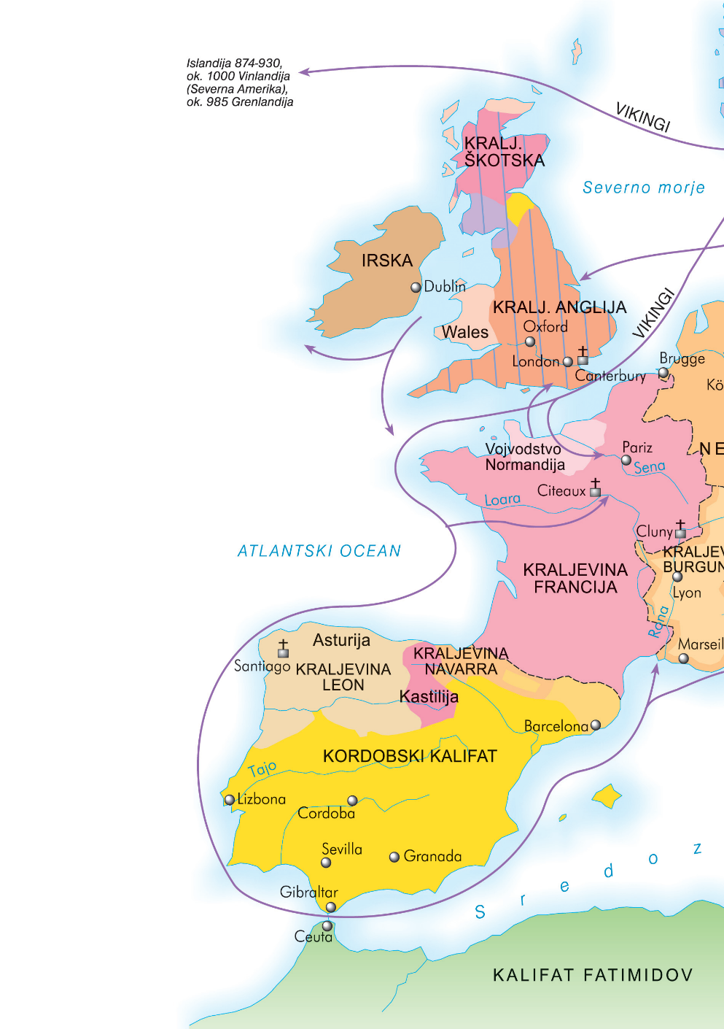
KAKŠNA JE BILA PODOBA EVROPE OKOLI LETA 1000 Učb. str. 105
Pravljica: VIKING VIKE

Slide 2
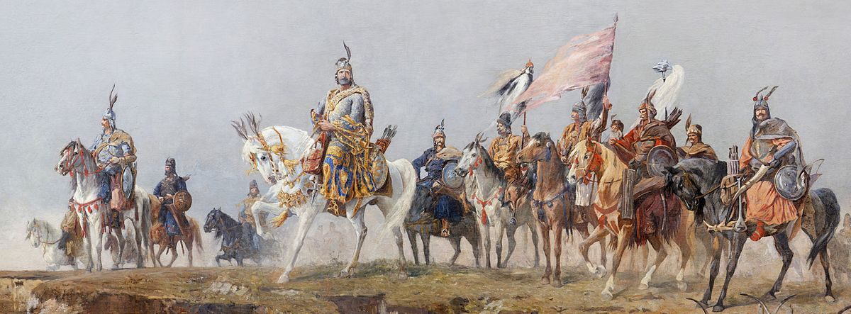
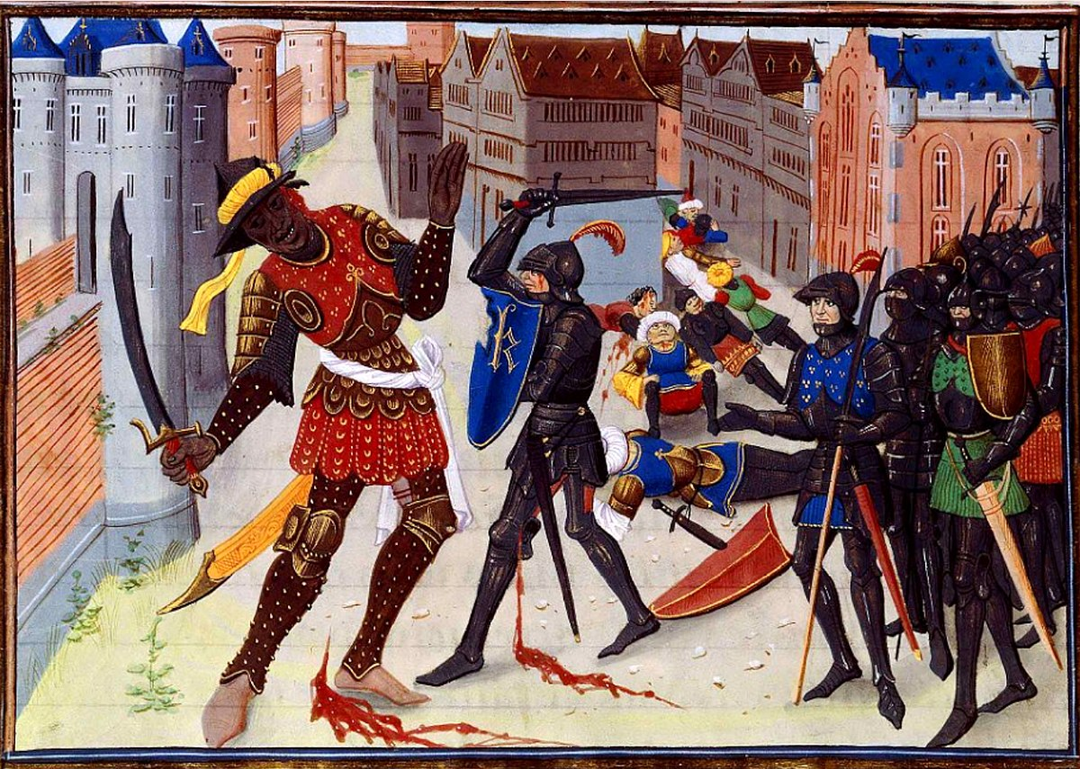
NOVI VPADI
Nestabilnost v Evropi (šibki frankovski vladarji (850/1000).
Vpadi in ropanja mest, vasi in samostanov
Gospodarski zastoj
Saraceni (Arabci iz sev. Afrike) z juga
Madžari (azijsko ljudstvo) z vzhoda
Vikingi (Germani iz Sev. Evrope) iz severa

Slide 3
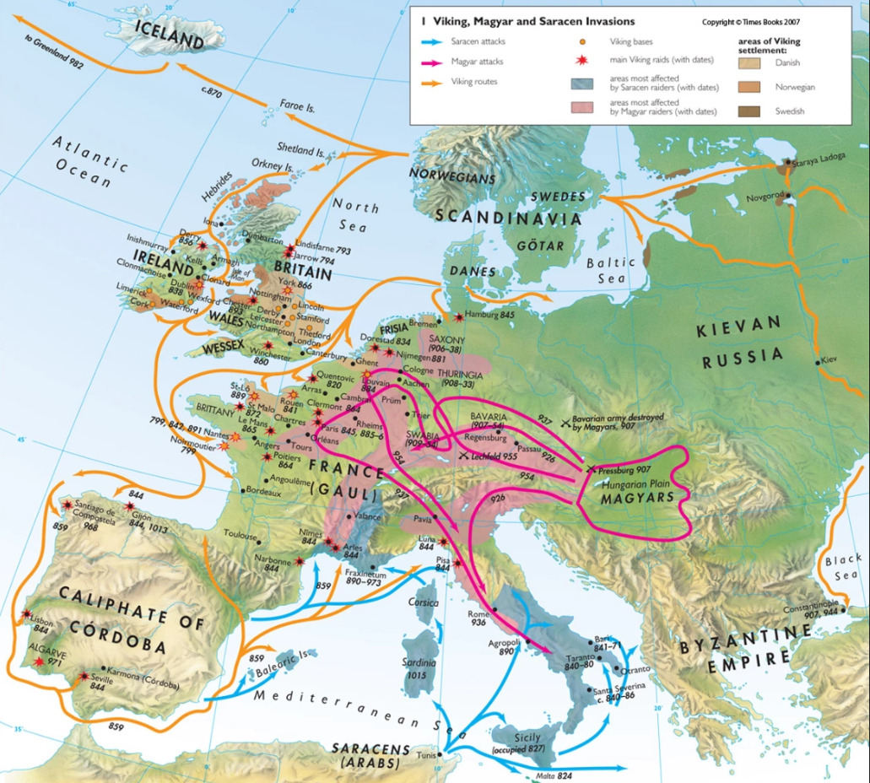

Slide 4
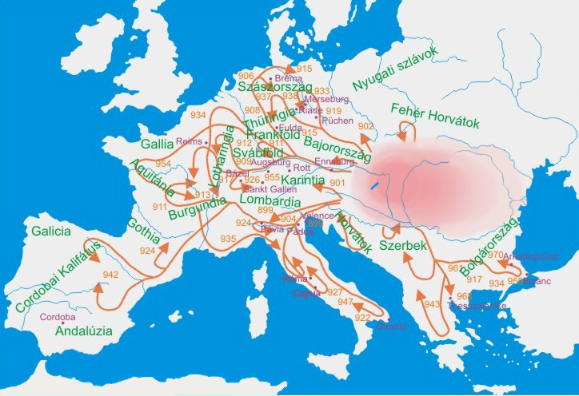
NASELITEV MADŽAROV
Ob koncu 9. stol. pridejo nomadski Madžari (Ogri). Pol stoletja ropajo, in plenijo po Evropi. Po porazu proti cesarju Otonu I. leta 955 se za stalno naselijo v Panonski nižini. S tem je bil prekinjen ozemeljski stik med Zahodnimi (Čehi, Slovaki, Moravci) in Južnimi Slovani (Slovenci, Hrvati…).

Slide 5
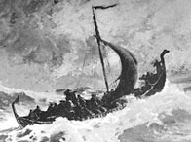
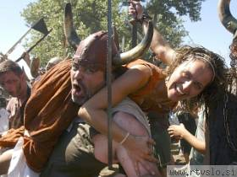
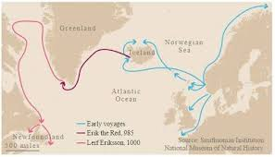
VIKINGI
Germanski Normani iz Sev. Evrope.
Kmetje in ribiči.
Živeli preprosto in častili mnoge bogove.
Pirati in roparji (ladje)
Trgovci
Kupovali srebro, svila, začimbe, vino, dragulji, steklo, keramika ...
Prodajali: železne izdelke, usnje, volno, med, žito, suhe ribe in okle.
Raziskovalci in kolonialisti
Pripluli do Islandije, Grenlandije in Amerike.
Po ruskih rekah do Konstantinopla.
Poseljevali Anglijo, Islandijo in Grenlandijo.

Slide 6
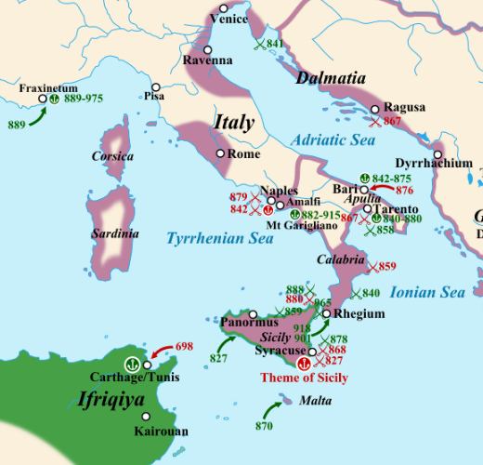
SARACENI (ARABCI)
Iz severne Afrike napadajo in tudi zasedajo Južno Evropo.
Zasedejo Pirenejski polotok, Sicilijo in nekatera italijanska mesta.

Slide 7
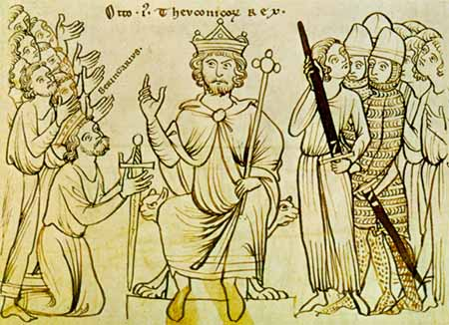
RAZDROBLJENA EVROPA
Okoli leta 1000 je moč evropskih kraljev upadla:
Naraste moč posameznih plemičev,
• Kmetje so postali nesvobodni tlačani.
Okrepitev fevdalizma (vojvodine).
Vojaški spopadi v Evropi.
RIMSKO-NEMŠKO CESARSTVO | KRALJEVINA FRANCIJA | KRALJEVINA ANGLIJA
Od Nemčije do Italije Oton I. Veliki., cesar | Šibki kralji sklicujejo zbore: plemstva, cerkvenih veljakov, pomembnejših mest. Nasprotniki angleški kralji | Državna sodišča. Magna Carta- plemiči omejili kraljevo oblast Zbori plemstva in premožnih meščanov so sčasoma postali parlament

Slide 8
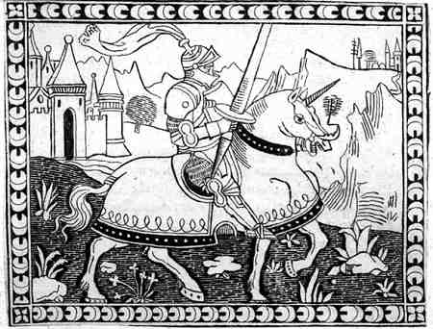
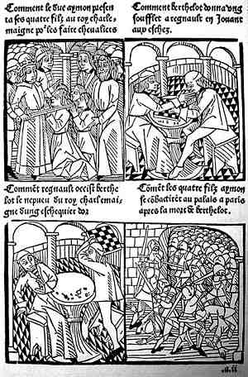
VITEZI
Viteški turnirji
Priprava na bojevanje.
Pravljica o
ERAZMU
PREDJAMSKEM
VITEŠKI
DVOBOJ
Vitezi
privatni vojaki fevdalcev (grbi),
izurjeni konjeniki,
gradovi
Ideali viteštva
pogum,
zvestoba plemiču, Bogu in dami,
ščititi so morali oslabele in revne.
Posvetitev v viteza, šah, boj

Slide 9
6. VISOKI SREDNJI VEK
6.1 PODOBA EVROPE OKOLI LETA 1000
1. VPADI
Saraceni (Arabci) na J
• Madžari z V (Panonska nižina)
Vikingi (s S in Z)
Posledice so gospodarski zastoj, upad moči vladarjev in naraščanje moči plemičev, poslabšanje položaja kmetov … Začnejo se spopadi za prevlado v Evropi.
2. VITEZI
Izoblikuje se nova viteška kultura (vojščaki, urjenje, gradovi …).

